Slide 1
FPS人物操作實作部分
Horazon 遊戲程式

Slide 2
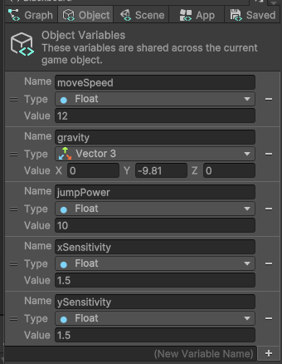
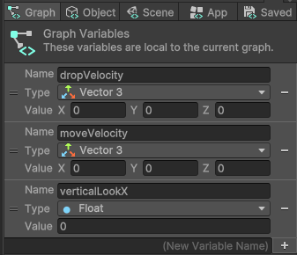
圖形變數 與 物件變數

Slide 3
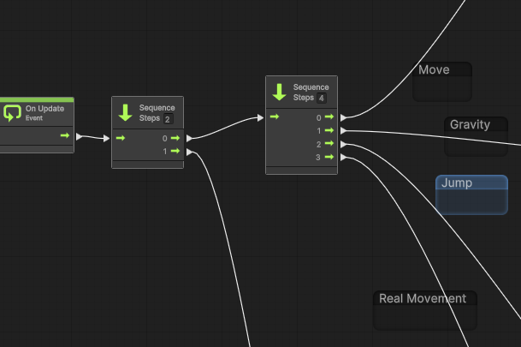
整體

Slide 4
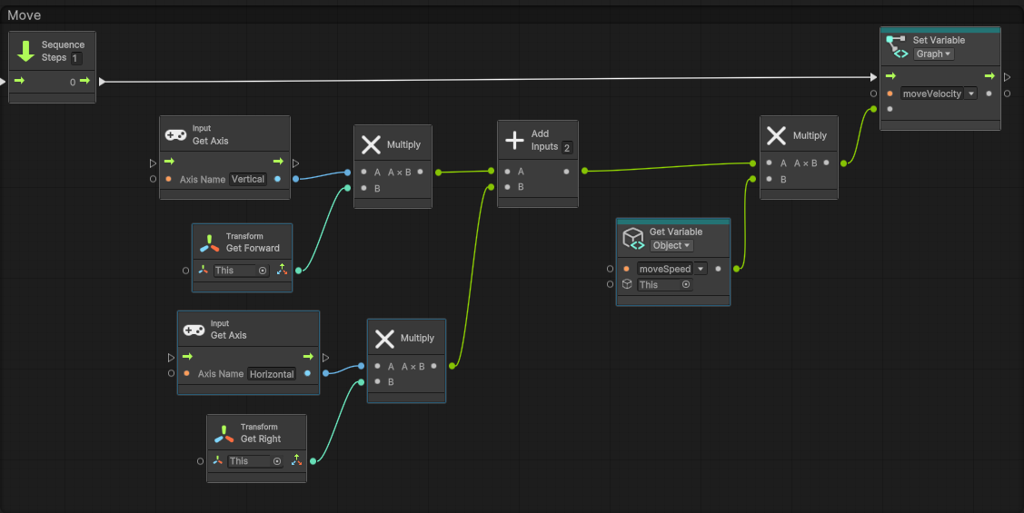
移動部分

Slide 5
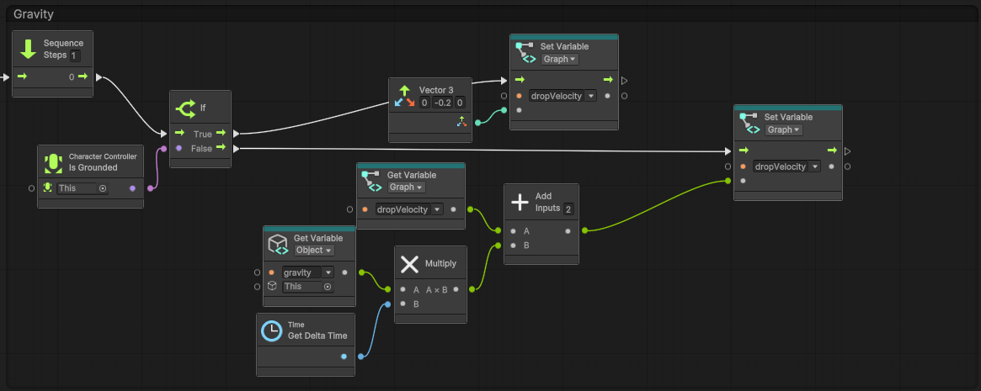
重力部分

Slide 6
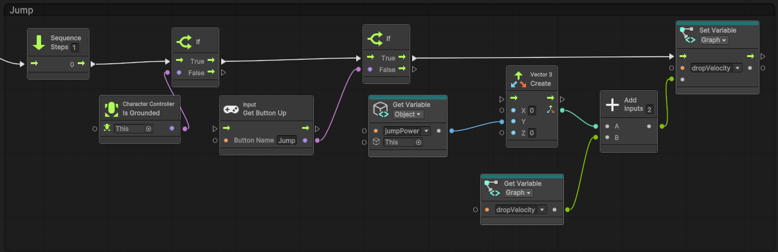
跳躍部分

Slide 7
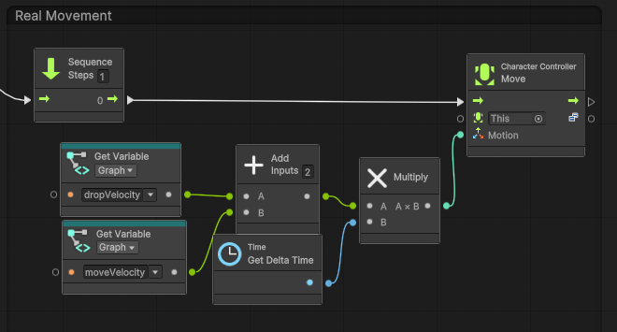
真實移動部分 (其他部分只計算速度)

Slide 8
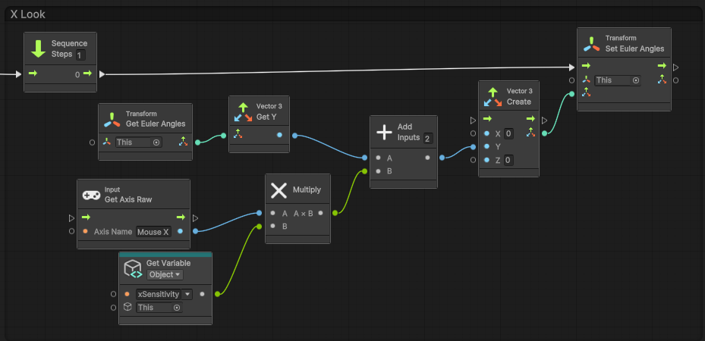
水平視角部分

Slide 9
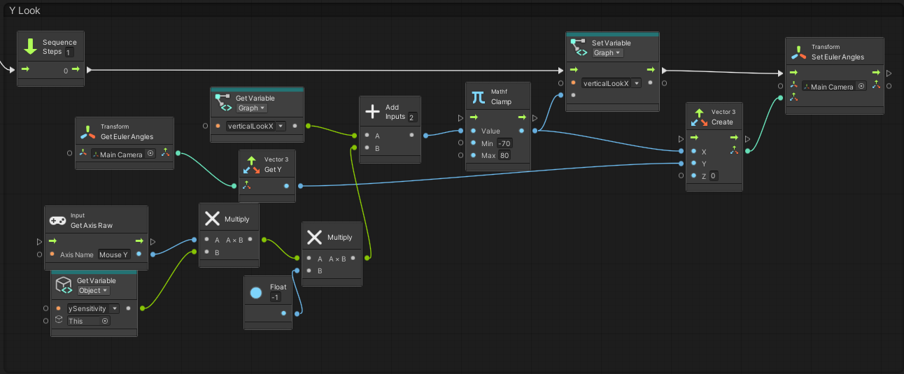
垂直視角部分

